Slide 1




etflix au service du printemps
Tadaaaa
Précédemment dans les microservices …
Présenté par : El Hadi ELOUARET

Slide 2
Plan de présentation
01
Présentation générale des microservices actuels
02
Problématique
03
Solution proposée
04
Avantages et Inconvénients
05
Conclusion
06
Point sur la formation
07
Questions / Réponses

Slide 3
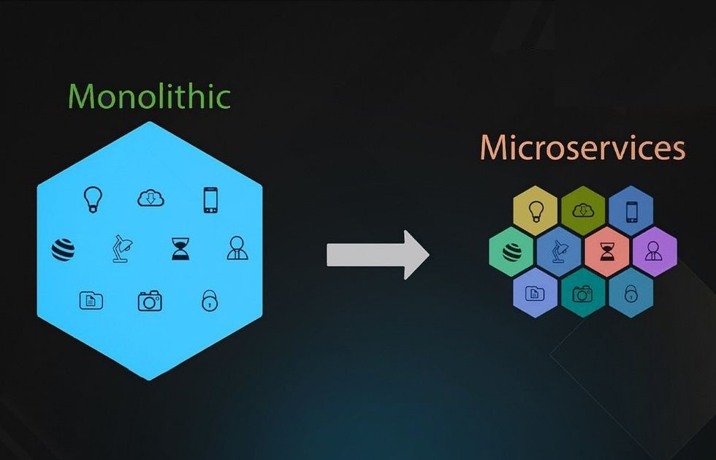
Présentation générale des microservices actuels

Slide 4

Présentation générale des microservices actuels
Service 1
service 2 url
Service 3 url
Service 4 url
Database creds
Service 4
Service 2
service 1 url
Service 2 url
Service 3 url
Authent service
service 1 url
Service 3 url
Service 4 url
Editique Url
Service 3
service 1 url
Service 2 url
Service 4 url
Log level

Slide 5








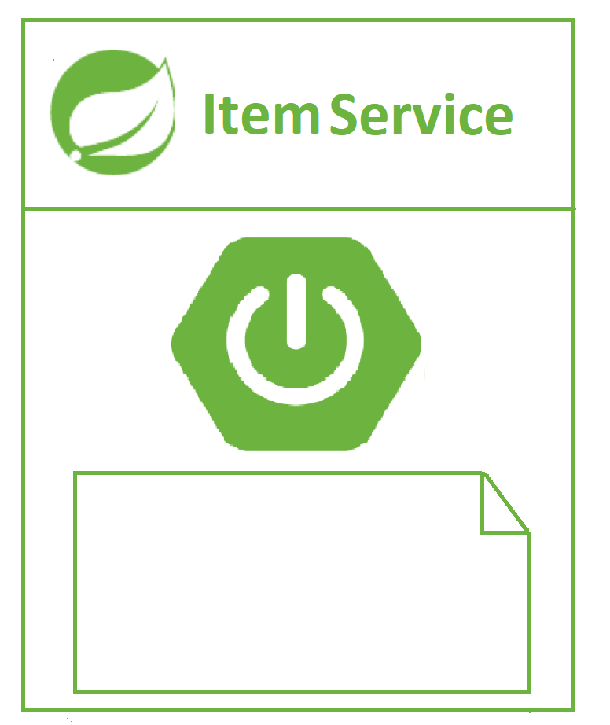
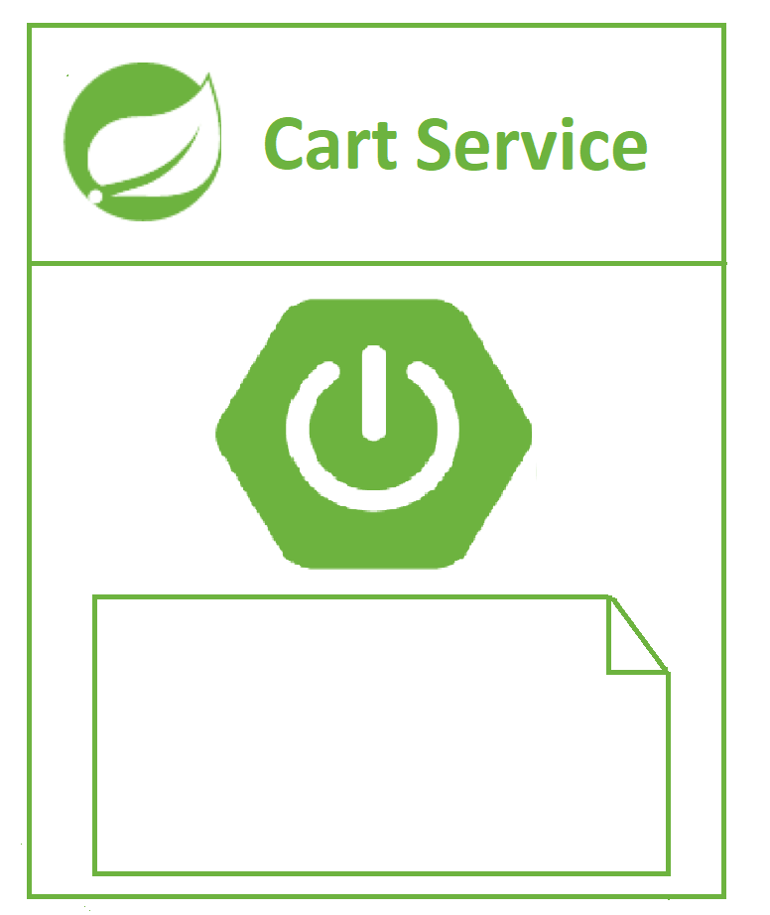

Solution proposée
Name: Gateway
Config server url
Environment: dev
Git Url
Name: Item
Config server url
Environment: dev
Name: Cart
Config server url
Environment: dev

Slide 6
Solution proposée
Spring Cloud :
Est un cadre logiciel basé sur Spring Boot, conçu spécifiquement pour simplifier le développement d’applications distribuées et de systèmes de microservices où les défis tels que la gestion des configurations, la découverte des services et la tolérance aux pannes sont récurrents.
Spring Boot :
Il est la base sur laquelle repose toute la solution, Il simplifie la création d'applications Java en éliminant la complexité de configuration.
Spring Cloud Config :
Centralise la gestion des configurations des applications distribuées.
Eureka (Spring Cloud Netflix Eureka) :
Est le service de découverte qui permet aux microservices de s’identifier et de communiquer entre eux.
Spring Cloud Gateway :
Sert de point d'entrée unique et de routeur intelligent pour les microservices.
Ouverture vers des optimisations futures : Hystrix Dashboard, Sleuth, Circuit Breaker, Rate limitter

Slide 7



Slide 8
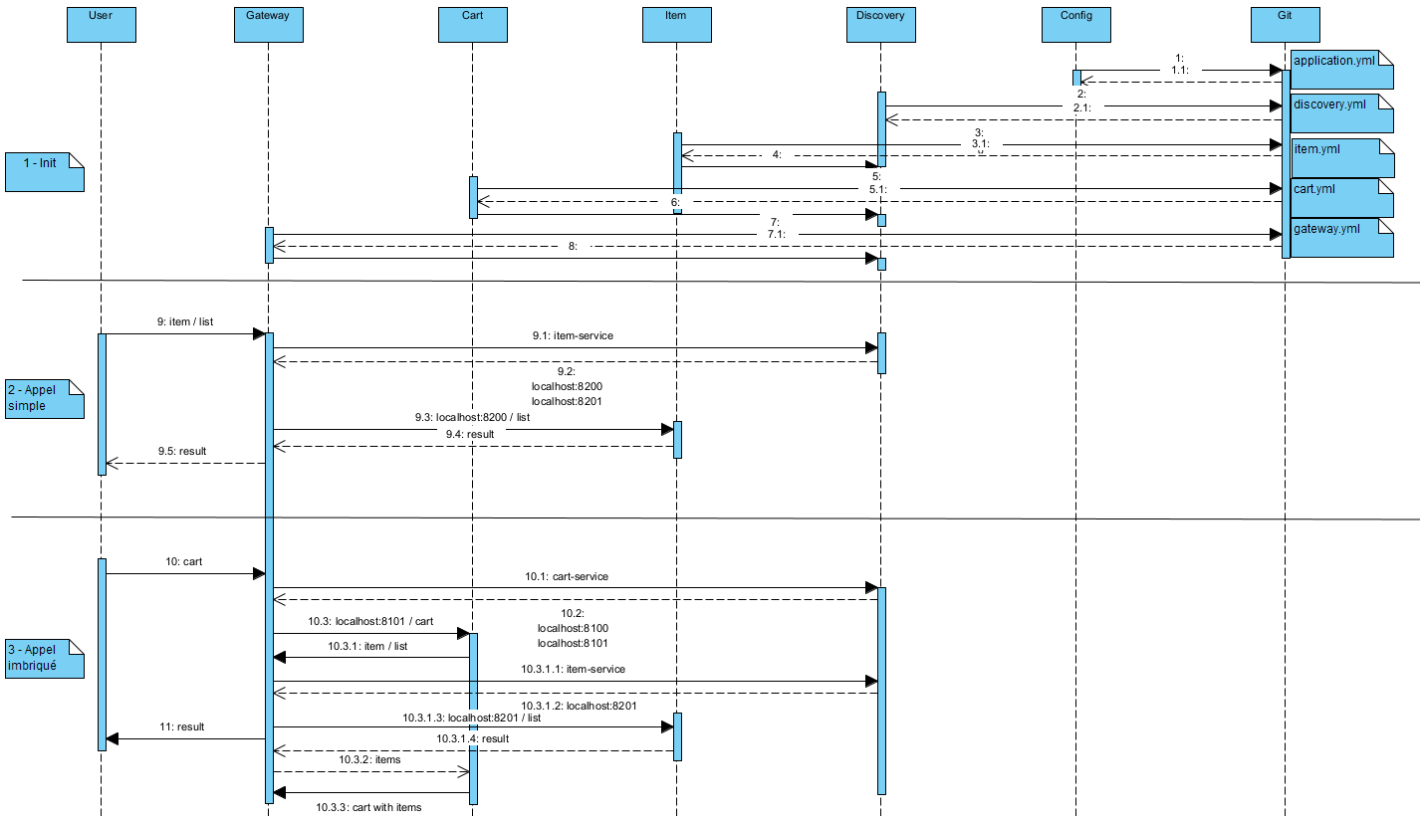
Demo 1 : Appels REST

Slide 9
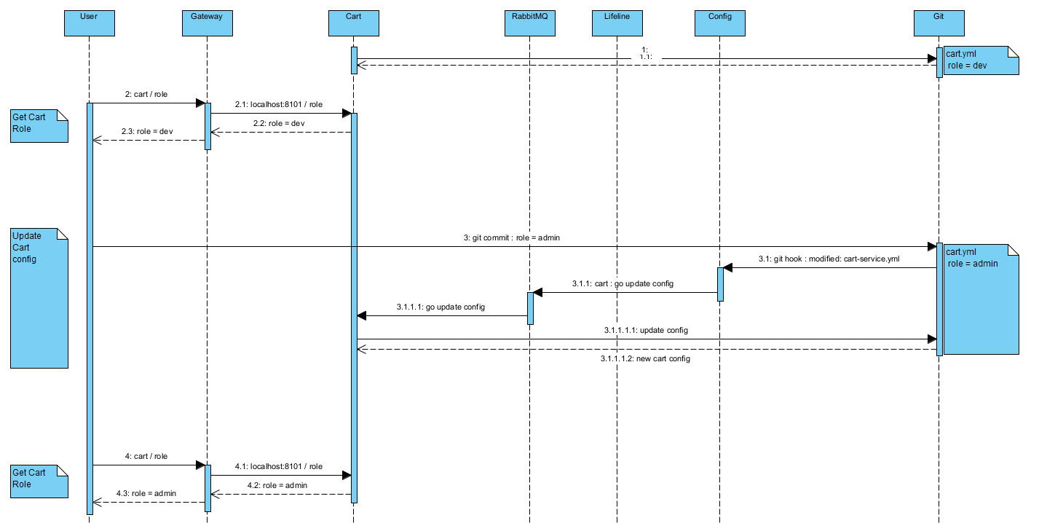
Demo 2 : Update Conf

Slide 10
Avantages et inconvénients
 | Statique | Dynamique
Configuration | Sur chaque composant (-) Problèmes de duplication et de synchronisation (-) Nécessitant le déploiement et redémarrage des applications (-) | Centralisation des configurations (+) Fusion des configuration communes aux services (+) Reconfiguration des applications en temps réel (+)
Enregistrement | Gestion manuelle des changements d’adresses (-) URL fixes et codées en dur pour la communication entre services (-) | Automatique via Eureka (Service Discovery) (+) Seul le discovery connait l’adresse des services (+) URL dynamiques (+)
Routage et accès | API exposées directement (-) | API centralisée, facilitant le routage, la sécurité, et l'équilibrage de charge (+)
Résilience | Indisponibilité lors des bascules ou (-) | La bascule vers de nouveaux services en temps réel (+)
Déploiement | Nécessitant le déploiement et redémarrage des applications si modification de la configuration (-) | Redéploiement lors des montées de version. Mais pas pour un changement de configuration (+) Une régression peut affecter une partie de la solution (+) Accer sur l’axe live du deploy

Slide 11
Conclusion
Le choix de cette solution autour de Spring Cloud et Netflix offre de nombreux avantages, tels que une scalabilité améliorée, l’indépendance des services, une meilleure tolérance aux pannes, une gestion simplifiée des configurations et les découvertes de services.
La combinaison de ces composants, facilite le développement, le déploiement et la gestion des microservices, permettant aux entreprises d’avoir des applications modernes, résilientes et évolutives.
Cette solution s’appuie sur une architecture dynamique, hautement évolutive et cloud ready

Slide 12
Formation
Apport de la formation
Difficultés
Temps forts
Remerciements : Chritophe, Equipe verte, …
Notes:

Slide 13


Questions

